Slide 1
Spænder juraen ben
for sund fornuft?
Hanne Irene Jensen
Anæstesiologiske Afdelinger, Sygehus Lillebælt
Institut for Regional Sundhedstjenesteforskning, Syddansk Universitet

Slide 2
Vejledninger 1.11.2019
Vejledning om fravalg og afbrydelser af livsforlængende behandling
https://www.retsinformation.dk/Forms/R0710.aspx?id=210677
Vejledning om genoplivning og fravalg af genoplivning
https://www.retsinformation.dk/Forms/R0710.aspx?id=210674
Beslutninger gælder også ved sektorskift.
Tilkendegivelsen om fravalg gælder kun den aktuelle indlæggelse og/eller det aktuelle og samme behandlingsforløb.
”En behandlingsansvarlig læges beslutning om fravalg af genoplivning gælder, indtil lægen eller en eventuel efterfølgende behandlingsansvarlig læge beslutter andet. Den behandlingsansvarlige læge skal revurdere beslutningen om fravalg af genoplivning, hvis der sker en væsentlig forbedring i patientens tilstand”
Almen alderdomssvækkelse alene giver ikke mulighed for at fravælge forsøg på genoplivning.

Slide 3
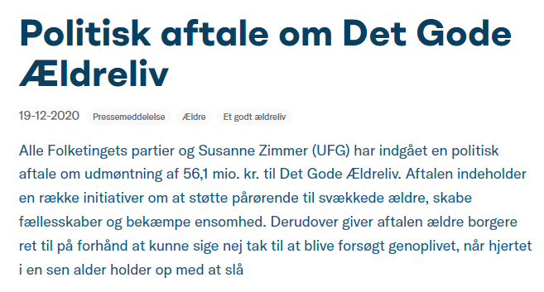
https://sundhedsdatastyrelsen.dk/da/strategier-og-projekter/fravalg_genoplivning

Slide 4
Genoplivning skal som udgangspunkt altid forsøges
Fem undtagelser:
1. Særlige situationer, hvor andre end læger kan konstatere, at patienter er afgået ved døden
2. En læge fravælger genoplivningsforsøg efter fund af livløs patient
3. Den behandlingsansvarlige læge har besluttet forudgående fravalg af genoplivningsforsøg
4. Patienten fravælger genoplivningsforsøg i den aktuelle sygdomssituation
Vejledning om genoplivning og fravalg af genoplivning https://www.retsinformation.dk/Forms/R0710.aspx?id=210674

Slide 5
Fravalg af livsforlængende behandling
Behandlingsansvarlige læge
a) en patient er uafvendeligt døende
b) en patient er svært invalideret i en sådan grad, at patienten varigt er ude af stand til at tage vare på sig selv fysisk og mentalt og er afskåret fra enhver form for meningsfuld menneskelig kontakt
eller der er tale om
c) en ikke-uafvendeligt døende patient, hvor behandlingen måske kan føre til overlevelse, men hvor de fysiske konsekvenser af sygdommen eller behandlingen vurderes at være meget alvorlige og lidelsesfulde
Vejledning om fravalg og afbrydelser af livsforlængende behandling https://www.retsinformation.dk/Forms/R0710.aspx?id=210677

Slide 6
Genoplivning skal som udgangspunkt altid forsøges
Fem undtagelser:
1. Særlige situationer, hvor andre end læger kan konstatere, at patienter er afgået ved døden
2. En læge fravælger genoplivningsforsøg efter fund af livløs patient
3. Den behandlingsansvarlige læge har besluttet forudgående fravalg af genoplivningsforsøg
4. Patienten fravælger genoplivningsforsøg i den aktuelle sygdomssituation
(5. Patienten har oprettet et behandlings- eller livstestamente)
Vejledning om genoplivning og fravalg af genoplivning https://www.retsinformation.dk/Forms/R0710.aspx?id=210674

Slide 7
https://stps.dk/da/ansvar-og-retningslinjer/vejledning/den-sidste-tid/spoergsmaal-og-svar-om-genoplivning/

Slide 8
Patientrettigheder
Kan ikke kræve en hvilken som helst behandling
En habil patient kan i den aktuelle behandlingssituation
afvise behandling
En patient kan ikke (altid) udøve sin selvbestemmelsesret ved på forhånd og for en i fremtiden tænkt situation

Slide 9
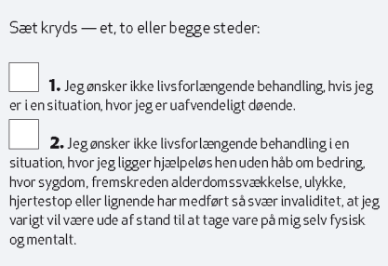
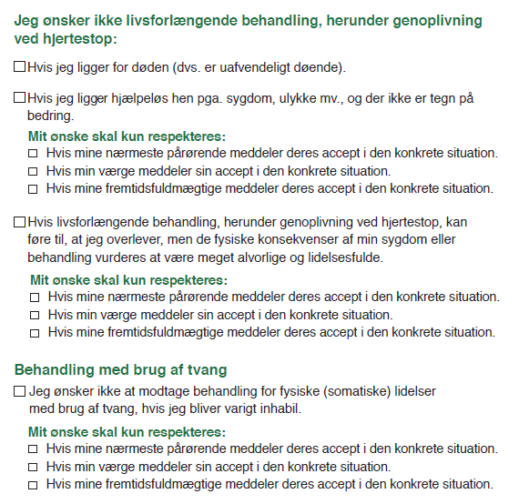
Livstestamente - Behandlingstestamente
Behandlingstestamente
Vedtaget 20.3.2018
Trådt i kraft pr. 1.1.2019

Slide 10
Livstestamente - Behandlingstestamente
Behandlingstestamente
Vedtaget 20.3.2018
Trådt i kraft pr. 1.1.2019

Slide 11
Livstestamente - Behandlingstestamente
Behandlingstestamente
Vedtaget 20.3.2018
Trådt i kraft pr. 1.1.2019

Slide 12
Pårørende
Pårørende kan ikke kræve, at patienten får en bestemt behandling, og de har ikke fravælge livsforlængende behandling på vegne af patienten.
Vejledning om fravalg og afbrydelser af livsforlængende behandling
https://www.retsinformation.dk/Forms/R0710.aspx?id=210677

Slide 13
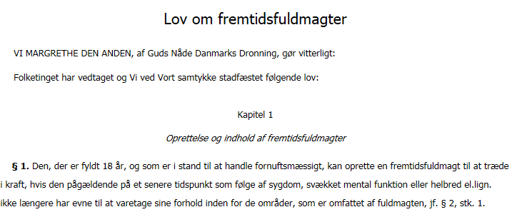
Fremtidsfuldmagt
Juni 2016

